Slide 1
길치신입생을 위한
길 찾기 프로그램
자료구조와 실습 프로젝트 과제
2017112064 컴퓨터공학과 이주원
2017112084 컴퓨터공학과 신성현
2017112085 컴퓨터공학과 이유경

Slide 2
INDEX
1. 프로젝트 선정
2. 선정 자료구조
3. 구현 과정
4. 결과
Q&A
Copyright ⓒ D.sual 2017. All Rights Reserved

Slide 3
1. 프로젝트 선정

Slide 4
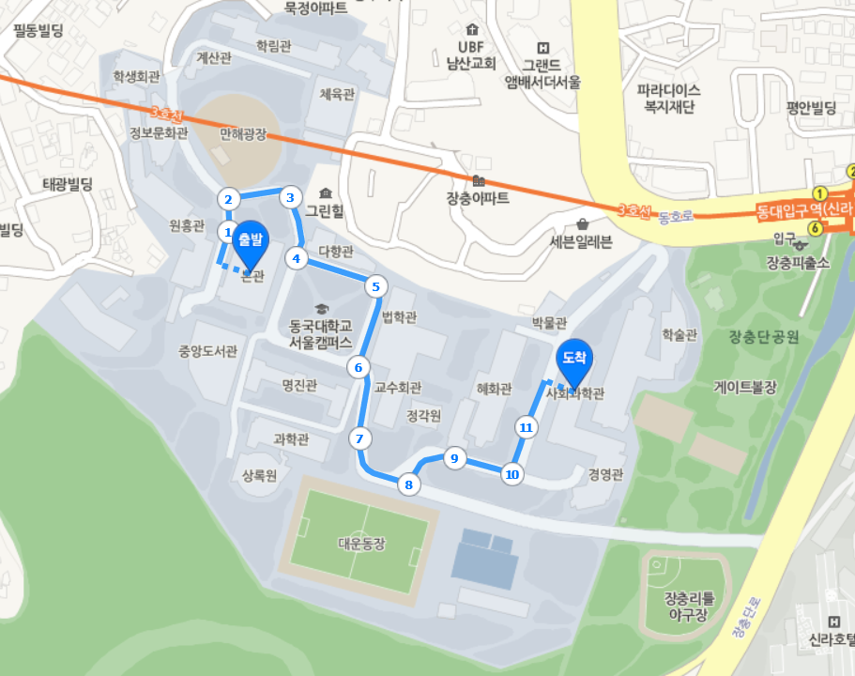
프로젝트 선정
선정이유
지름길과
엘리베이터
고려 X
네이버 지도 검색 결과

Slide 5
프로젝트 선정
프로젝트 설명
복잡한
학교 건물
구조
돌아서 가
도록 나오는
인터넷 지도
가파른
학교 지형
그래프를 이용한 학교 길 찾기 만들기

Slide 6
프로젝트 선정
선정이유
학교 건물들을 정점으로 설정
건물 간의 소요 시간을 간선으로 설정
건물 이름을 입력 받아 건물 간의 소요시간을 알려줌

Slide 7

프로젝트 선정
거리가 아닌 시간으로 설정한 이유
동국대 지도는 쉽게 구할 수 있음
거리를 알려주는 지도 역시 충분
➔소요시간과 경로를 알려주는 네비게이션 역할에
충실한 길 찾기 프로그램

Slide 8
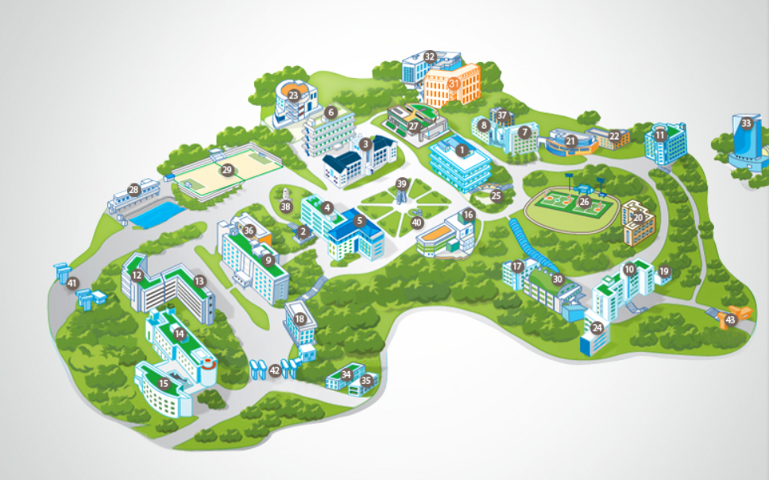
프로젝트 선정
예시
신공학관
만해관
사회과학관
혜화관

Slide 9
2. 선정 자료구조

Slide 10
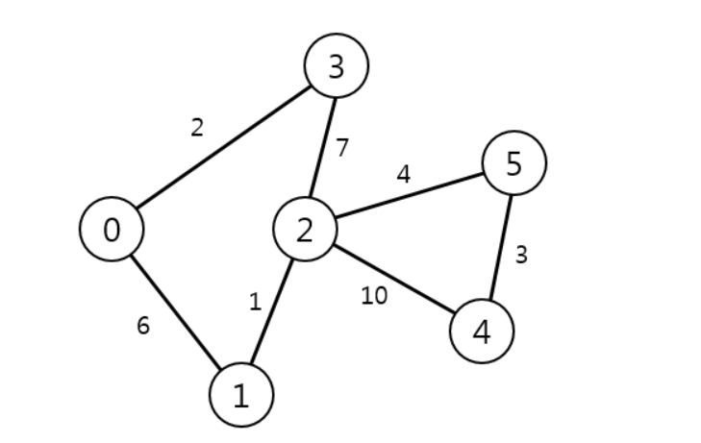
알고리즘
설명
다익스트라 알고리즘(Dijkstra Algorithm)
-최단 경로를 결정하기 위해 경로 길이를 계산하는 알고리즘
-시작 정점으로부터 모든 다른 정점까지의 최단 경로를 찾는 알고리즘.
-현재의 목적지를 기준으로 다른 목적지를 찾기에 최적화된 알고리즘

Slide 11




알고리즘
알고리즘 적용
 | 중도 | 과학관 | 상록원 | 만해관
Dist | 0 | INT_MAX | INT_MAX | INT_MAX
방문 | TRUE | FALSE | FALSE | FALSE
 | 중도 | 과학관 | 상록원 | 만해관
Dist | 0 | 30 | 60→50 | INT_MAX
방문 | TRUE | TRUE | FALSE | FALSE
 | 중도 | 과학관 | 상록원 | 만해관
Dist | 0 | 30 | 50 | 160
방문 | TRUE | TRUE | FALSE | FALSE
 | 중도 | 과학관 | 상록원 | 만해관
Dist | 0 | 30 | 60 | INT_MAX
방문 | TRUE | FALSE | FALSE | FALSE
 | 중도 | 과학관 | 상록원 | 만해관
Dist | 0 | 30 | 50 | 160
방문 | TRUE | TRUE | TRUE | FALSE
 | 중도 | 과학관 | 상록원 | 만해관
Dist | 0 | 30 | 50 | 160
방문 | TRUE | TRUE | TRUE | TRUE
상록원
60sec
20sec
160sec
과학관
30sec
중앙도서관
130sec
만해관

Slide 12
알고리즘
다익스트라 알고리즘 설명
상록원
신공학관
중앙도서관
원흥관
정보문화관P
정보문화관Q
과학관
법학관
명진관
본관
학생회관
혜화관
만해관
다향관
금강관
계산관B
경영관
사회과학관
계산관A
문화관
학림관
박물관
체육관
학술관

Slide 13
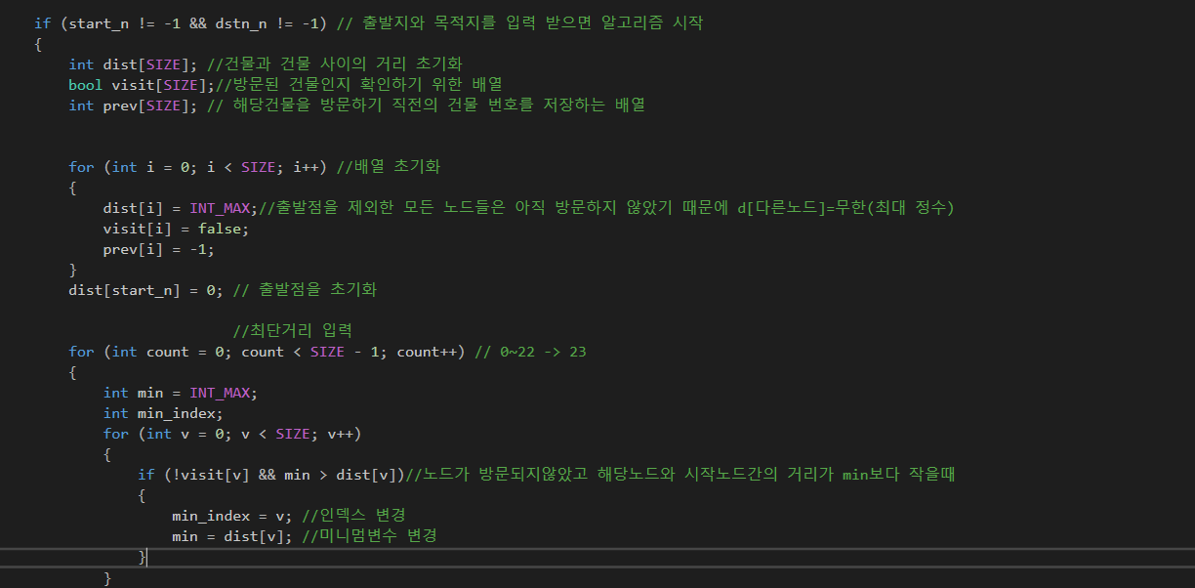
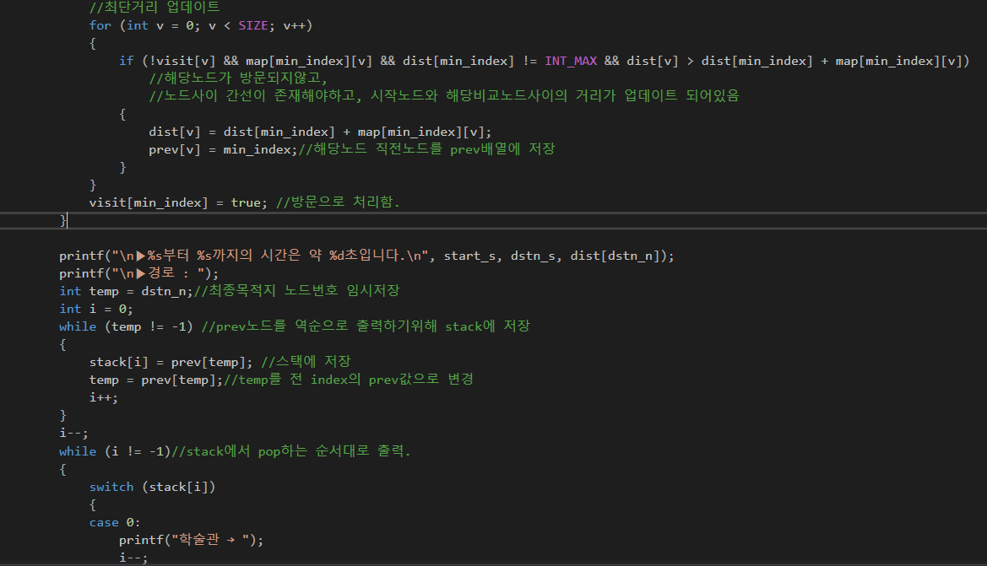
알고리즘
다익스트라 코드

Slide 14
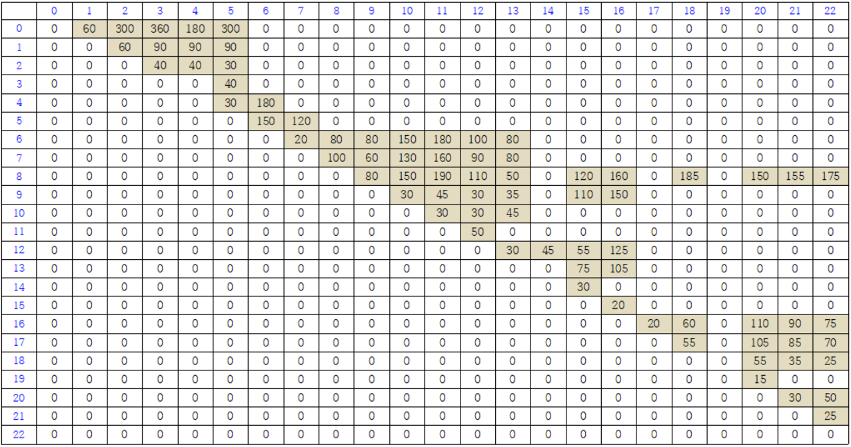
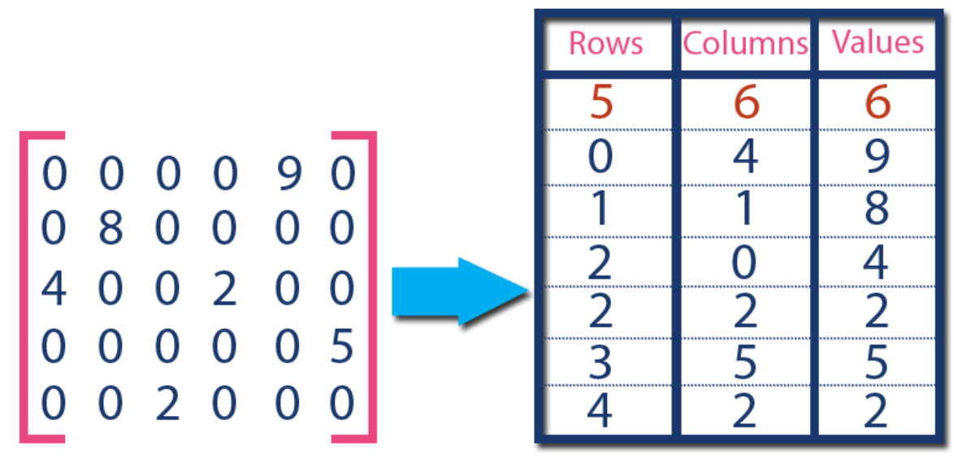
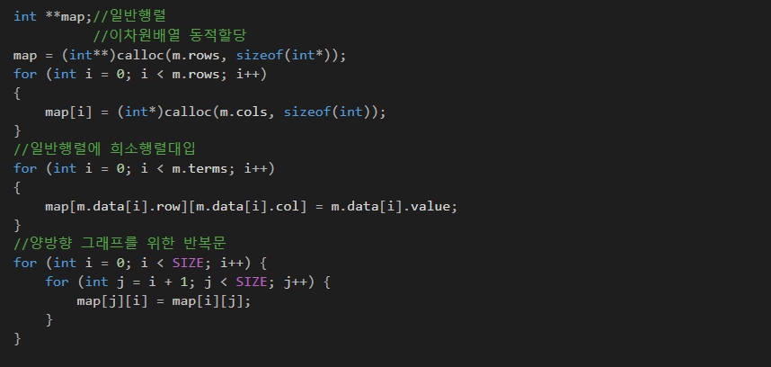
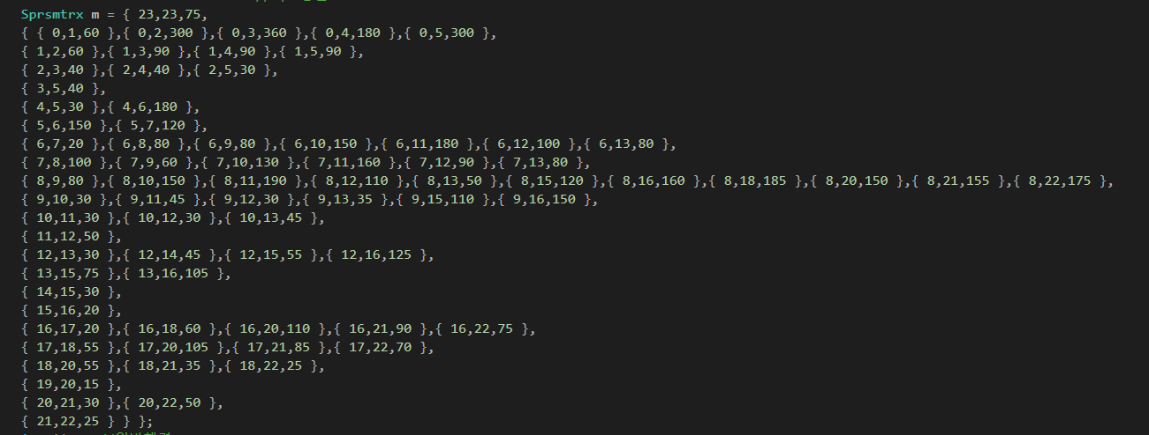
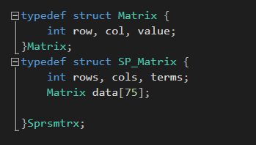
선정 자료구조
희소행렬

Slide 15
3. 구현 과정

Slide 16
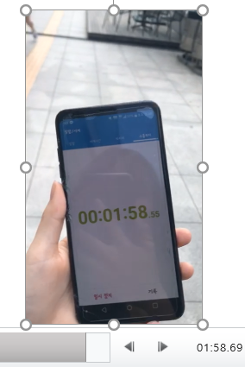
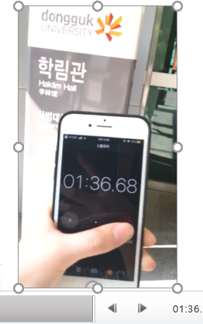
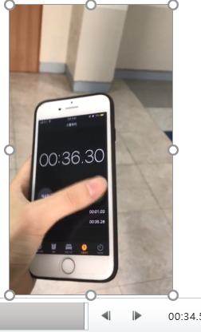
구현 과정
데이터 수집

Slide 17

구현 과정

Slide 18
4. 결과

Slide 19
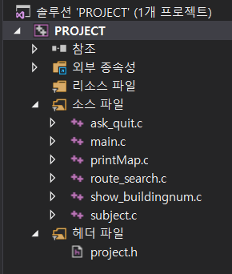
결과
함수

Slide 20
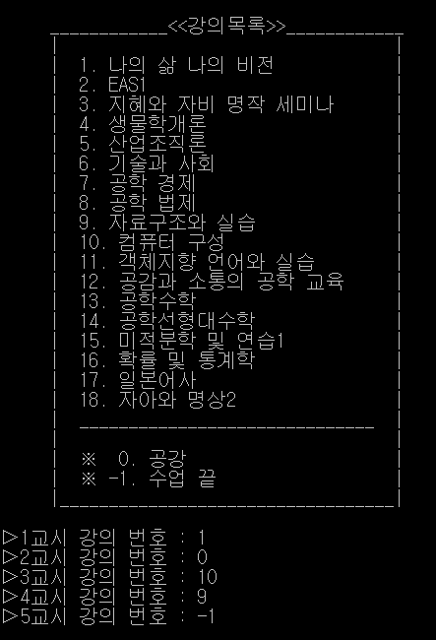
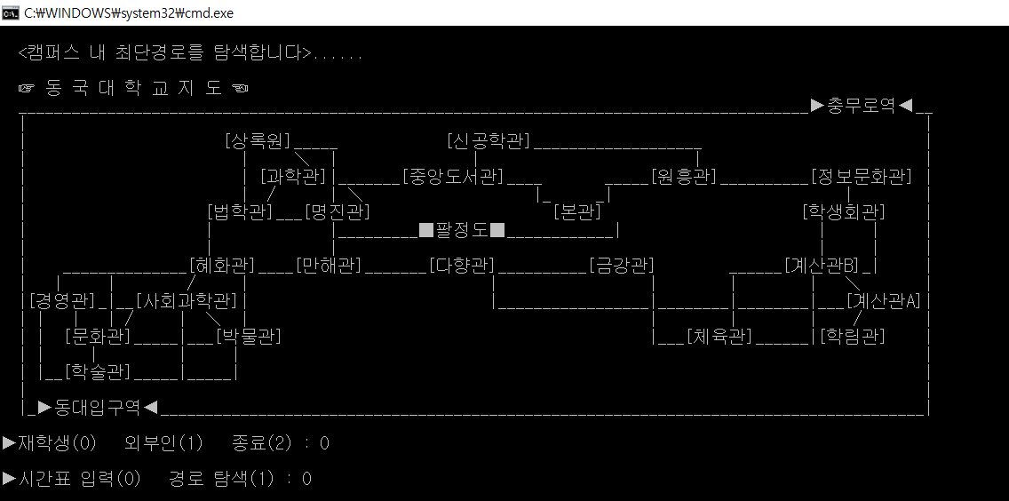
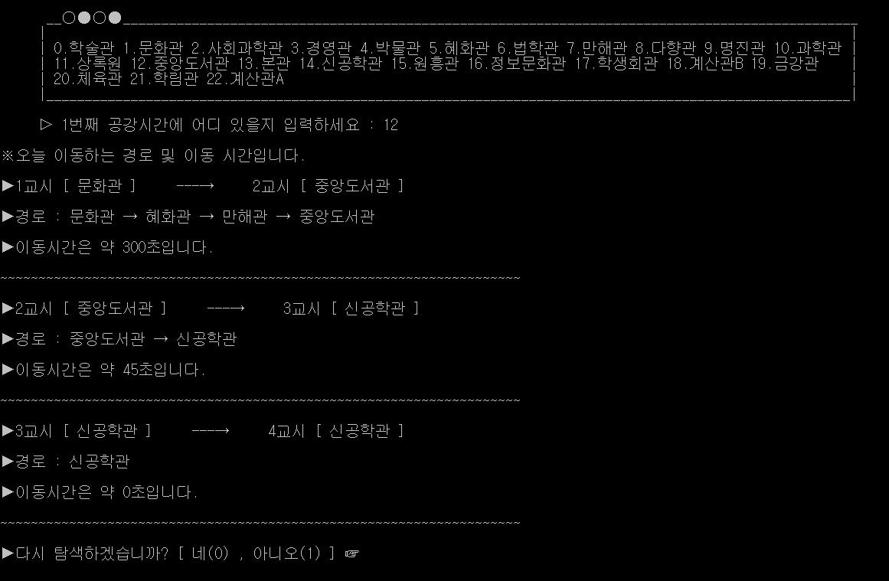
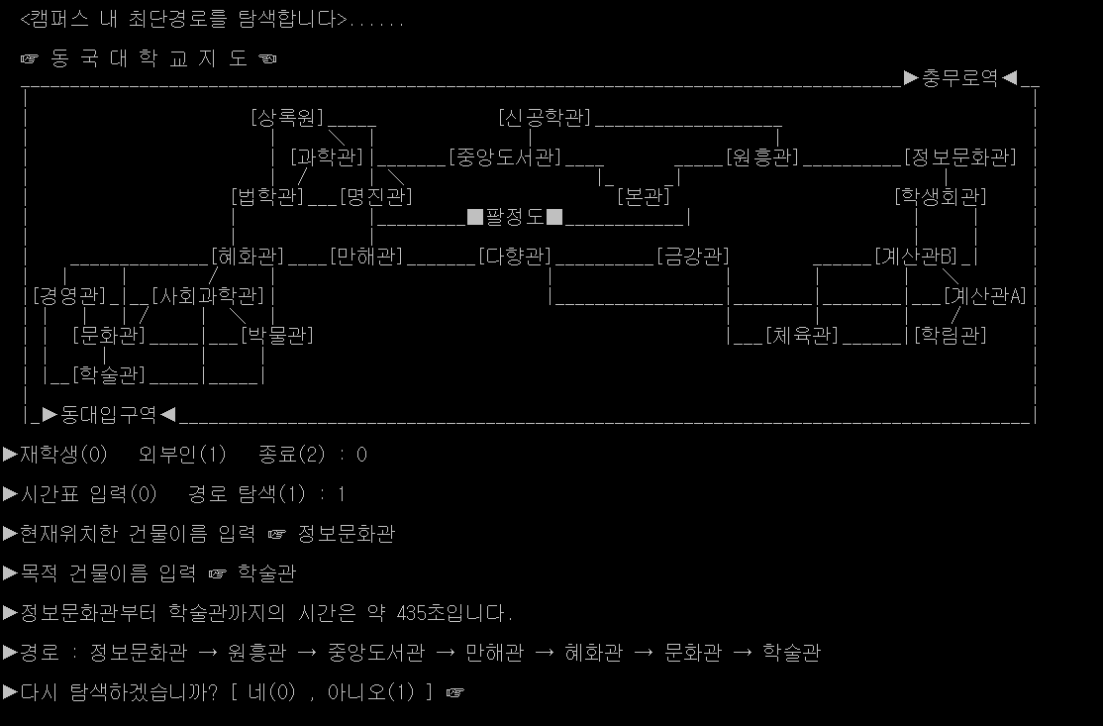
결과
결과화면

Slide 21
결과
향후 계획

Slide 22
Q&A
THANK YOU
2017112064 컴퓨터공학과 이주원
2017112084 컴퓨터공학과 신성현
2017112085 컴퓨터공학과 이유경

